Slide 1
CEPC闪烁体成像型电磁量能器
原型机读出电子学介绍
周安顺，牛亚洲，刘豪...
代表CEPC量能器工作组
核探测与核电子学国家重点实验室
中国科学技术大学
中国物理学会高能物理分会第十三届全国粒子物理学术会议
2021年8月16日

Slide 2
目录
研究背景
ECAL原型机搭建
ECAL原型机测试
总结与展望

Slide 3
目录
研究背景
ECAL原型机搭建
ECAL原型机测试
总结与展望

Slide 4
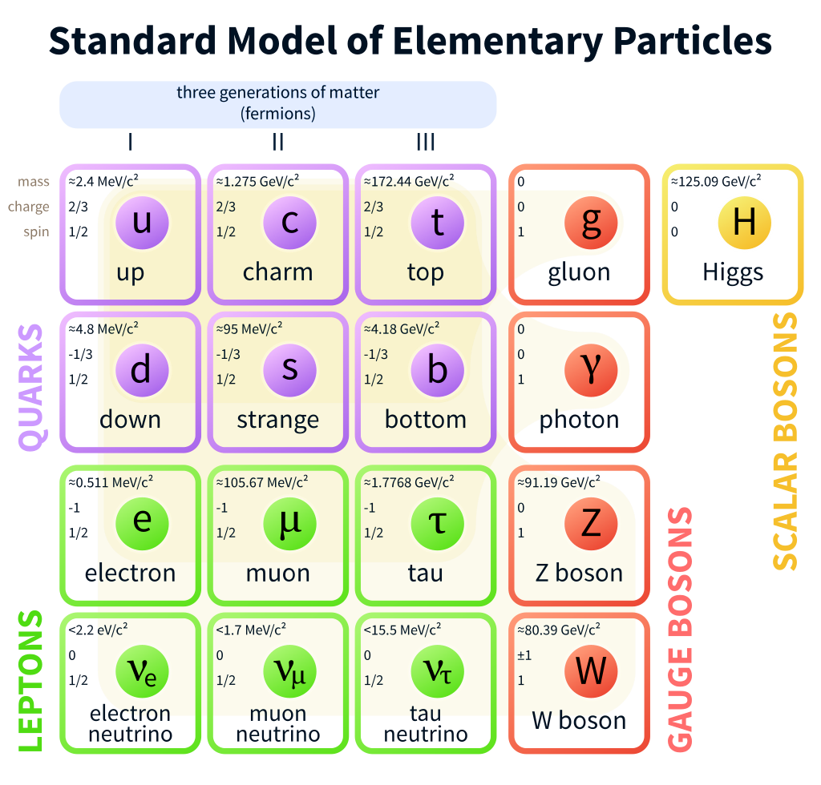
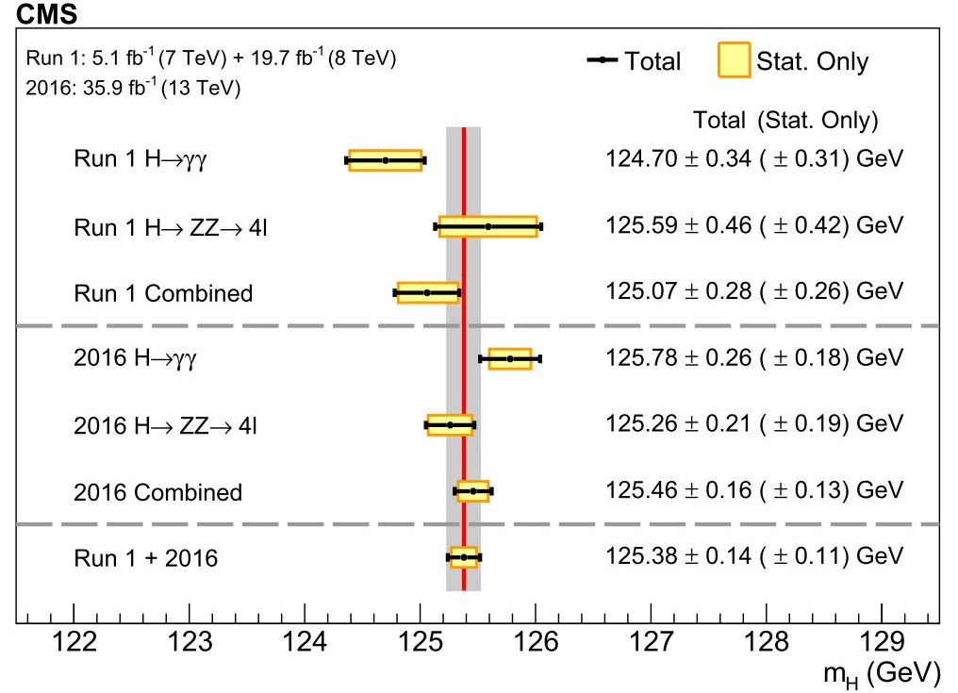
希格斯粒子-Higgs
标准模型的最后一块拼图
  2012年于LHC被发现
  标准模型的成功
  解释基本粒子质量来源
研究意义
  尚有很多性质需要测定
  寻找新物理
研究方法
  粒子对撞机
质量测量精度不断提升
Notes:
高能物理科学一直在探索物质的本质和他们相互作用的规律，标准模型是目前为止最为成功的理论框架。希格斯粒子作为标准模型的最后一块拼图，2012年在LHC同时被CMS和ATLAS两个探测器所探测到，标志着标准模型的成功。验证了标准模型对基本粒子质量来源的解释。但同时打开了新的大门。对希格斯粒子性质的精确测量，被公认是寻找超出标准模型的新物理的最好突破口。
如右下图所示，自2012年发现Higgs粒子后，CMS实验也在不断积累更多的数据，尝试更多的分析方法，来更精确的测量Higgs粒子的质量。
由于Higgs粒子的寿命极短，一般采用对撞机的方法人为产生来进行研究。

Slide 5
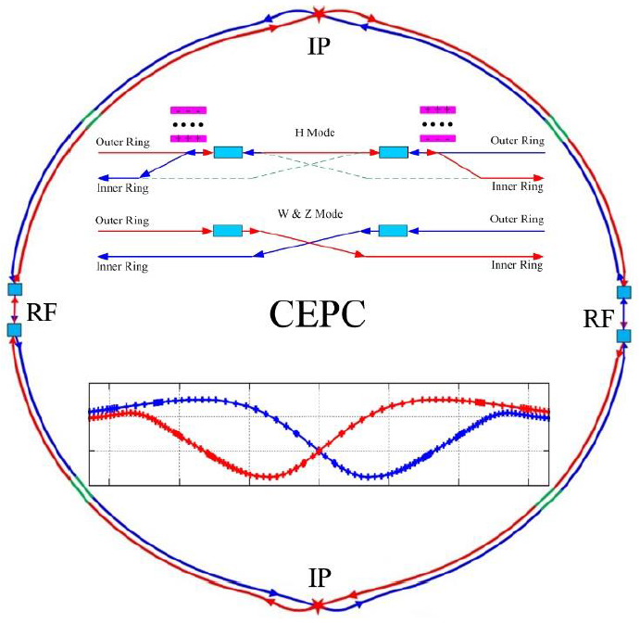
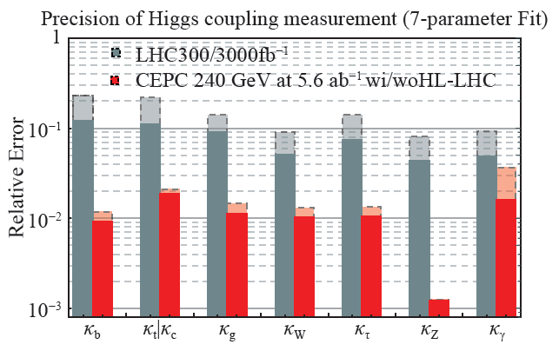
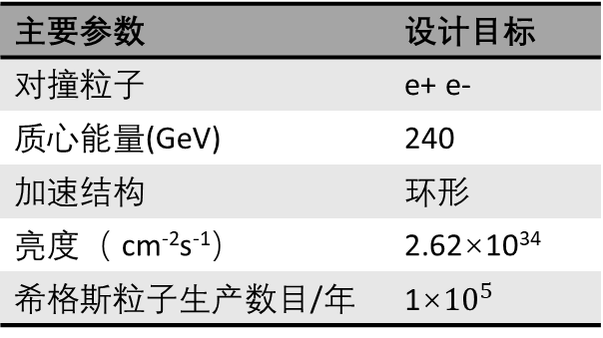
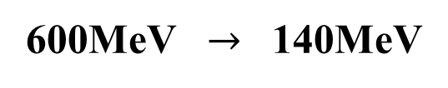
环形正负电子对撞机-CEPC
主要科学目标：希格斯粒子工厂
主要参数 | 设计目标
对撞粒子 | e+ e-
质心能量(GeV) | 240
加速结构 | 环形
亮度（ cm⁻²s⁻¹） | 2.62×10³⁴
希格斯粒子生产数目/年 | $${\text{1}\text{×}10}^{5}$$
Higgs质量测量精度对比
2012
2020
LHC
600MeV $→$ 140MeV
耦合系数测量精度提升一个数量级
CEPC
5.9MeV(7 year)
Notes:
由此由中国高能物理学界提出环形正负电子对撞机的主要科学目标就是作为Higgs粒子工厂，产生大量的干净的Higgs粒子事例进行研究。它采用正负电子对撞，对撞质心系能量为240GeV。由于其高亮度和低本底的特性，可以快速积累Higgs有效事例，对其进行精确测量。
例如LHC在2012年到2020八年间，将希格斯粒子的质量测量精度从600MeV提升到140MeV,而CEPC预期在7年时间中，可以将Higgs粒子质量精度提升为5.9MeV。
CEPC的探测器系统如右下图所示，主要包括负责径迹探测的顶点探测器，TPC，负责能量测量的电磁量能器和强子量能器和外层的缪子探测器。

Slide 6
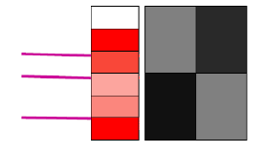
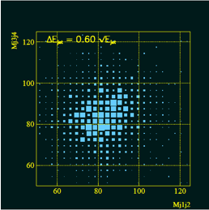
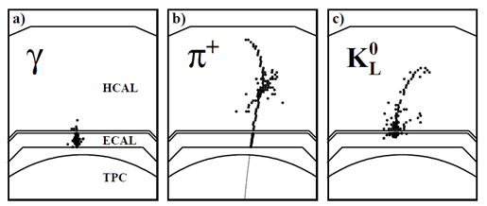
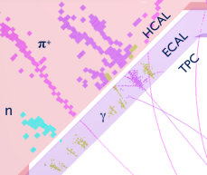
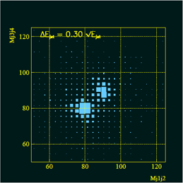




粒子流算法-PFA
基本原理：
利用高位置分辨探测器系统，将喷注内不同粒子分开测量，提高喷注能量分辨率。
60%/$\sqrt{E}$ 无法分辨
ZZ
$$E_{JET}=E_{ECAL}+E_{HCAL}$$
WW
传统量能器
30%/$\sqrt{E}$ 可分辨
ZZ
$$E_{JET}={E_{γ}+E}_{TRACK}+E_{n}$$
27%
62%
10%
径迹探测器高精度测量
WW
成像型量能器
通道数量急剧上升！
WW、ZZ重建模拟
Notes:
CEPC中采用粒子流算法来对喷注进行精确的能量重建。其基本原理为利用高位置分辨探测器系统，将喷注内的不同成分粒子区分开来，分别由不同的探测器完成能量测量，最大化的提高喷注能量分辨率。下图详细对比了传统量能器和支持粒子流算法的成像型量能器在对喷注能量测量上的区别。
对于传统量能器中，喷注能量由ECAL和HCAL测得能量累和得到。由于强子量能器承担了大部分能量的测量任务，而其能量分辨率较低，造成整体能量分辨率较低。
对于支持粒子流算法的细颗粒度量能器来说，由于其空间分辨能力，可以对喷注中的不同入射粒子展开的簇射进行区分。这样可以使得电磁量能器只对占27%的光子进行能量测量，强子量能器只对占10%的中性强子进行测量。而占62%的带电强子的簇射成分可通过径迹探测器信息匹配进行高分辨动量测量。所以此方法对喷注整体能量分辨率有很大的提升，可以达到30%/sqrtE。如右图所示，对于感兴趣的WW和ZZ事例，粒子流算法可以在能量空间进行很好的分辨。
但是，这也带来了新的挑战，由于量能器的细颗粒度，其读出通道数量也急剧上升。

Slide 7
PFA电磁量能器技术路线
Notes:
电磁量能器的方案主要有三条路线，本课题选择的是塑料闪烁体加SiPM的方案，因为硅PIN和MAPS的方案大面积铺开的成本过高。但是目前还没有成熟的塑料闪烁体加SiPM的电磁量能器电子学读出方案，因此还有很多技术门坎需要摸索和研究。抱着美好的期望展开了对这种方案的研究。

Slide 8
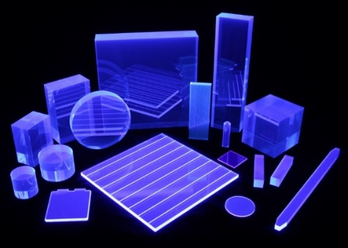
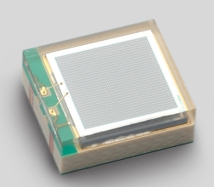
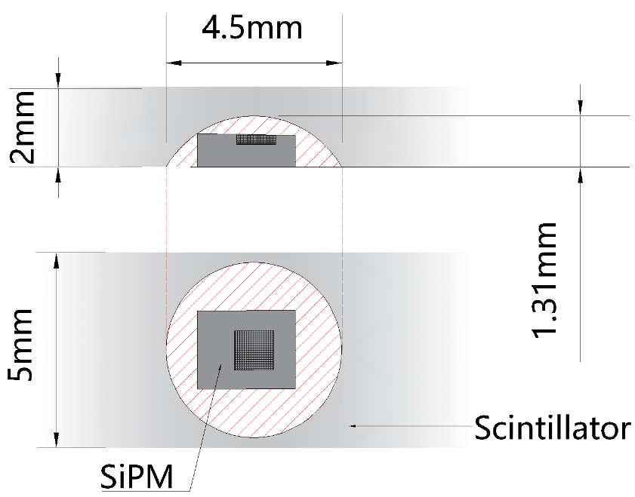
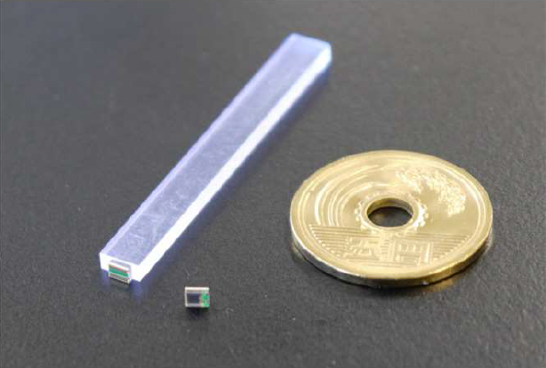
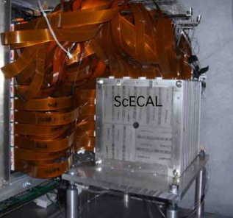
闪烁体方案电磁量能器
塑料闪烁体
  沉积能量发光
SiPM
  光电转换，具有一定增益
摆放方式
  SiPM嵌于闪烁体中
  闪烁体层间正交，5mmx5mm颗粒度
  电子学、吸收体、灵敏层三明治结构
ILC ScECAL样机
尚未拥有成熟的细颗粒度闪烁体电磁量能器读出电子学系统方案
Notes:
该方案使用塑料闪烁体作为灵敏材料，SiPM作为光电转换器件进行测量。塑料闪烁体拥有着价格低廉，耐潮解，加工方便的优势。尺寸为5mmx45mm。SiPM是新型的硅半导体光电灵敏探测器，其具有体积小，增益高，价格低廉的优势。
如右图所示，SiPM嵌于闪烁体之中，构成基本的探测单元。层间的探测单元正交摆放，以构成5mm x 5mm的等效颗粒度。如此细颗粒度的探测器，需要将电子学嵌入于量能器当中，电子学、吸收体、灵敏层形成三明治结构结合。
细颗粒度的闪烁体电磁量能器目前国际上只有ILC完成了原理样机，如右下图所示，其没有将电子学嵌入至量能器内部，作为原理样机完成了探测原理验证，而没有对细颗粒度闪烁体电磁量能器中的技术方案进行完整验证。所以说，目前尚未拥有成熟的细颗粒度的闪烁体电磁量量能器读出电子学系统方案。

Slide 9
目录
研究背景
ECAL原型机搭建
ECAL原型机测试
总结与展望
Notes:
下面我将论述电子学需求

Slide 10
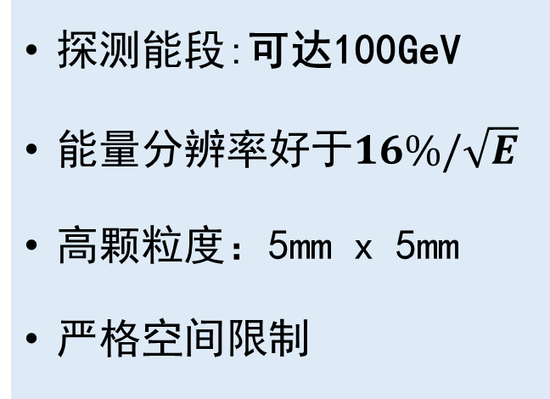
电子学需求讨论
电磁量能器关键指标
电子学考虑因素
探测能段:可达100GeV
能量分辨率好于$16\%/\sqrt{E}$
高颗粒度：5mm x 5mm
严格空间限制
噪声
动态范围
SiPM增益不确定性
通道数
紧凑读出
Notes:
电子学考虑的因素主要由电磁量能器的关键指标推导和提出。影响电子学设计的电磁量能器的关键指标有能量探测范围，能量分辨率以及其高颗粒度的探测器结构。量能器关键指标包括探测能段，能量分辨率，颗粒度，以及严格的空间限制。对此，我们需要考虑电子学噪声、动态范围、SiPM增益不确定性、通道数和紧凑读出的要求。

Slide 11
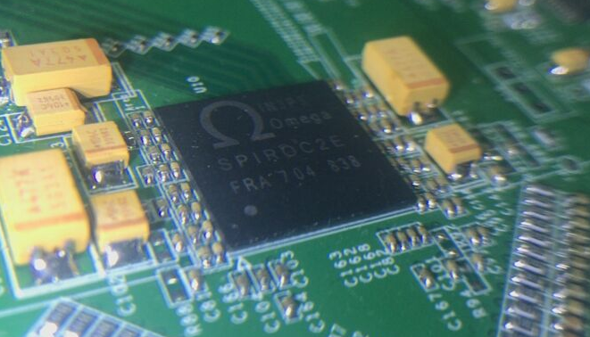


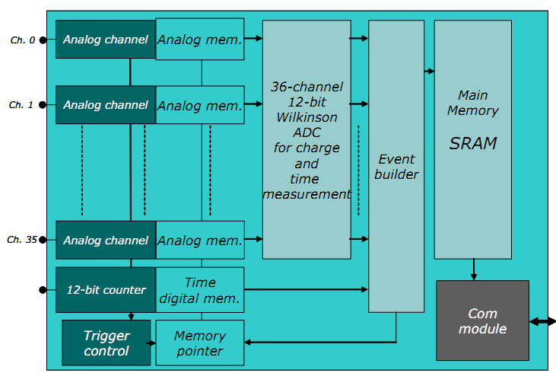
前端ASIC芯片-SPIROC
通道：36
PreAMP+Shaper+ADC
采集方式：波峰单点采样
电荷测量：2000倍动态范围
功耗：~5mW/通道
过阈触发
逐路偏压调节
高密集SiPM的大动态范围、低功耗读出方案

Slide 12
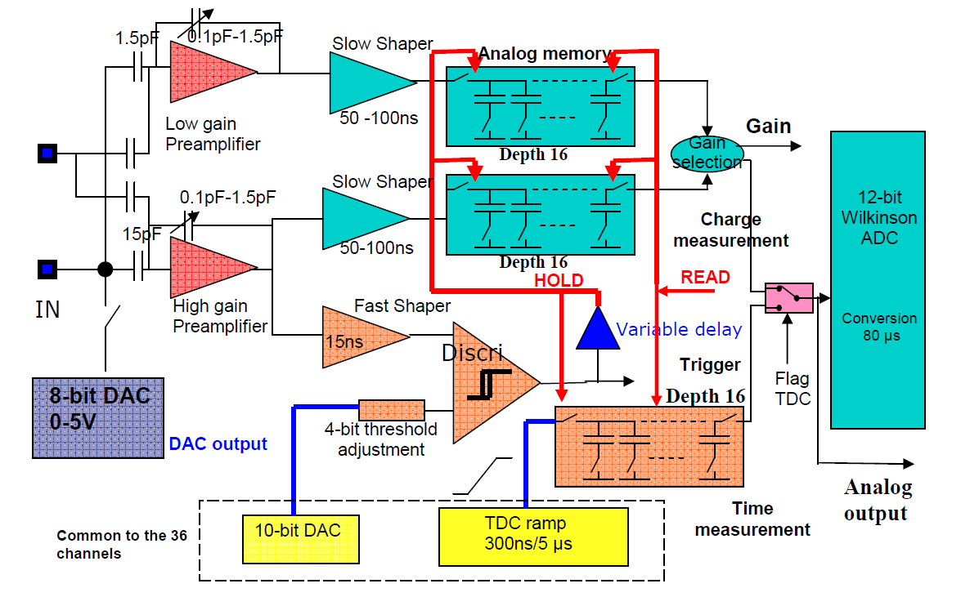
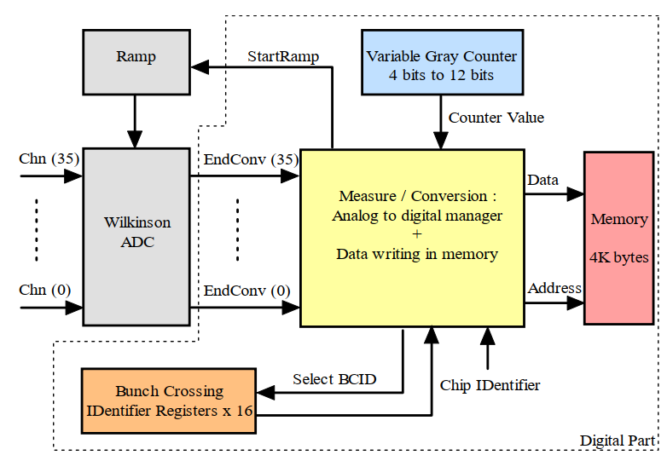
SPIROC原理介绍
前置放大器+成形电路+峰值采样+Wilkison ADC
SCA阵列，可存储16个信号峰值
快成型电路提供过阈触发信号
模拟部分与ADC
数字部分

Slide 13
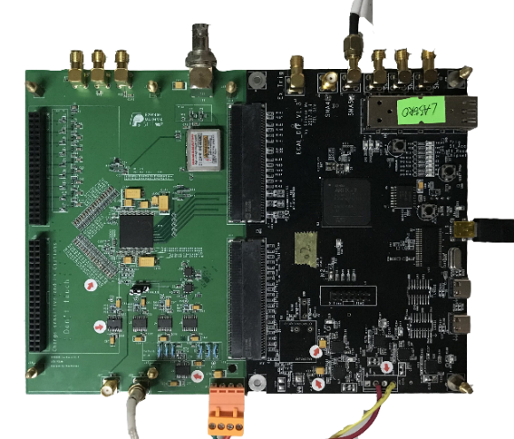
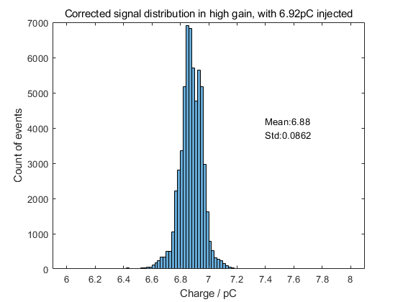
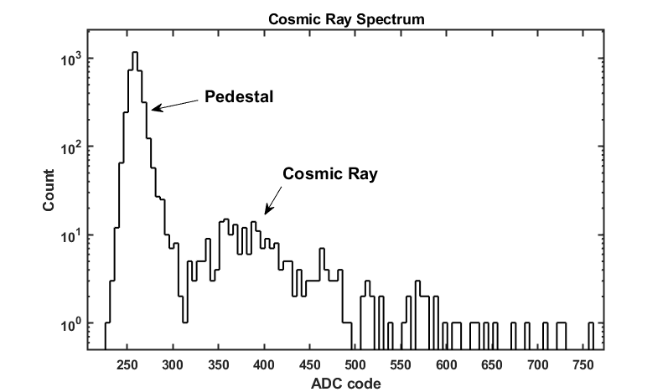
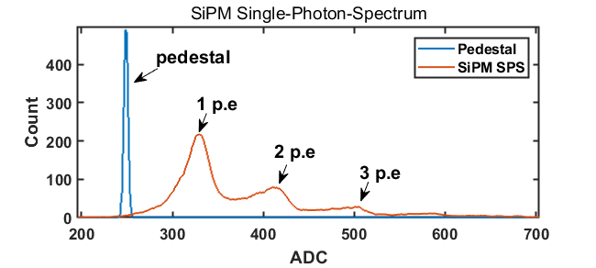
前端ASIC方案验证结果
电荷测量
  80fC-240pC
宇宙线分辨
  信噪比达5倍以上
7pC信号
晃动约80fC
SPIROC2e验证板
全通道电荷测量值统计
宇宙线能谱
单光电子谱
Notes:
至此是对SPIROC2E性能的验证。接下来是实际工程中读出电子学板的设计细节。

Slide 14
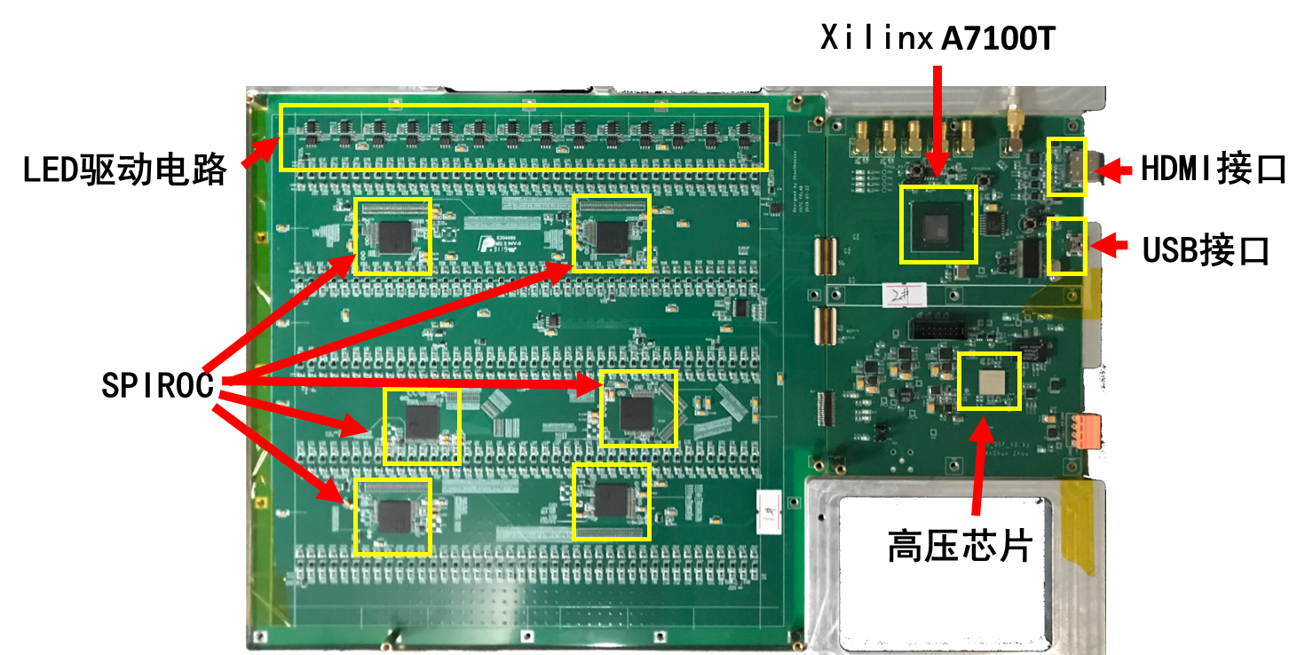
单层读出模块设计
灵敏区面积210mm x 210mm，单根闪烁体5mm x 45mm
210通道，6个SPIROC读出
前端电子学板和数字控制板组成
Notes:
设计的灵敏区面积为210mm x 210mm，单根闪烁体条的尺寸为5mmx45mm，因此每层至少需要210个通道。一块SP2E有36个通道，因此每层就需要6块SP2E。单层的多通道读出系统主要由前端电子学板和数字控制板组成。数字控制板负责210路通道的数据采集和6块SP2E的配置。

Slide 15
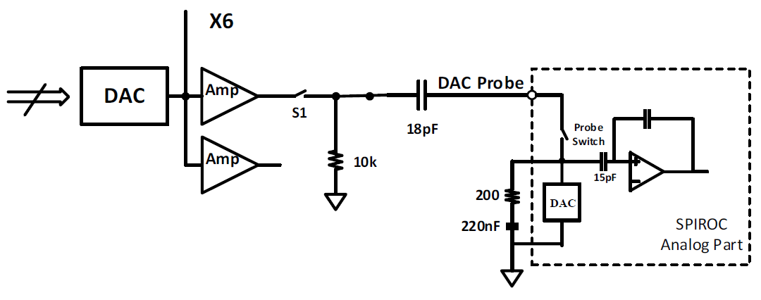
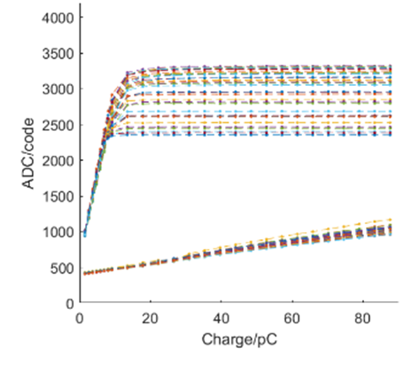
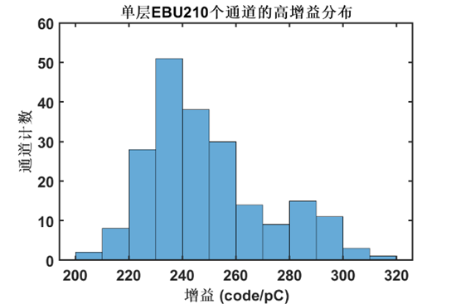
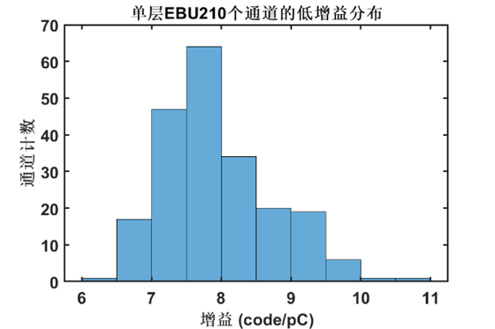
SPIROC2E增益刻度系统
电刻度系统
每块SP2E连接一组电刻度输入电路
配置到选中通道进行刻度
刻度过程可以在线进行

Slide 16
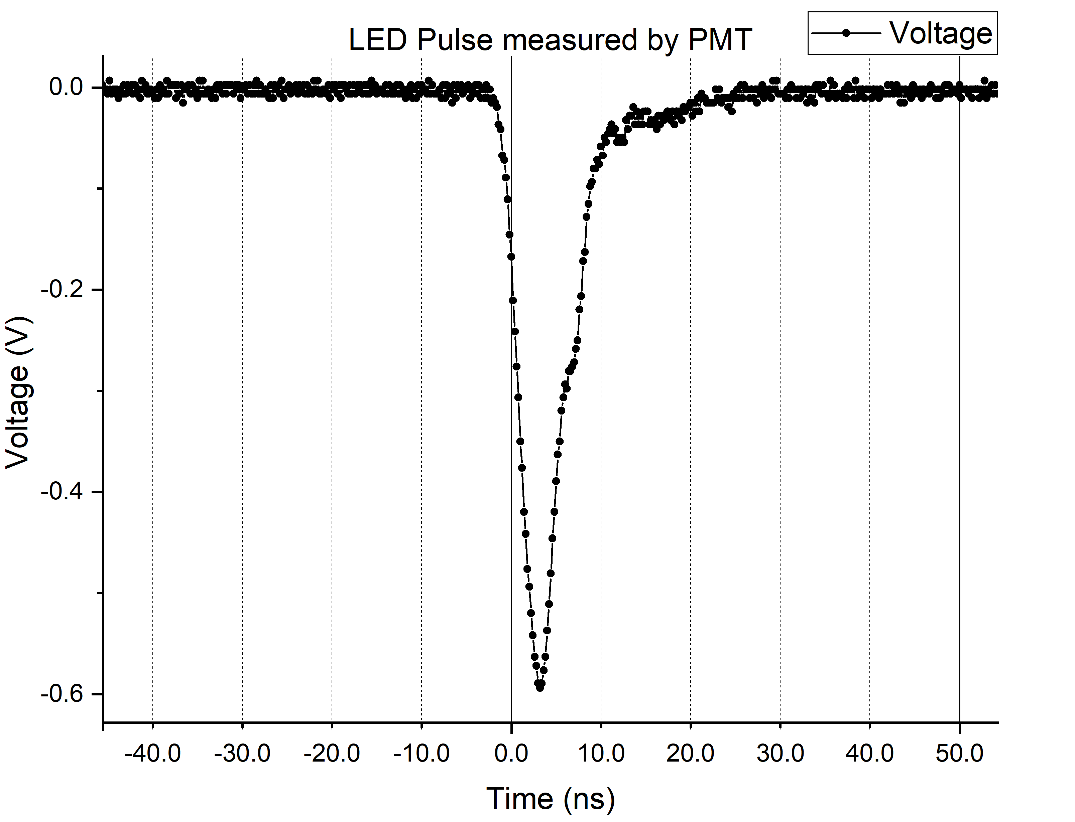
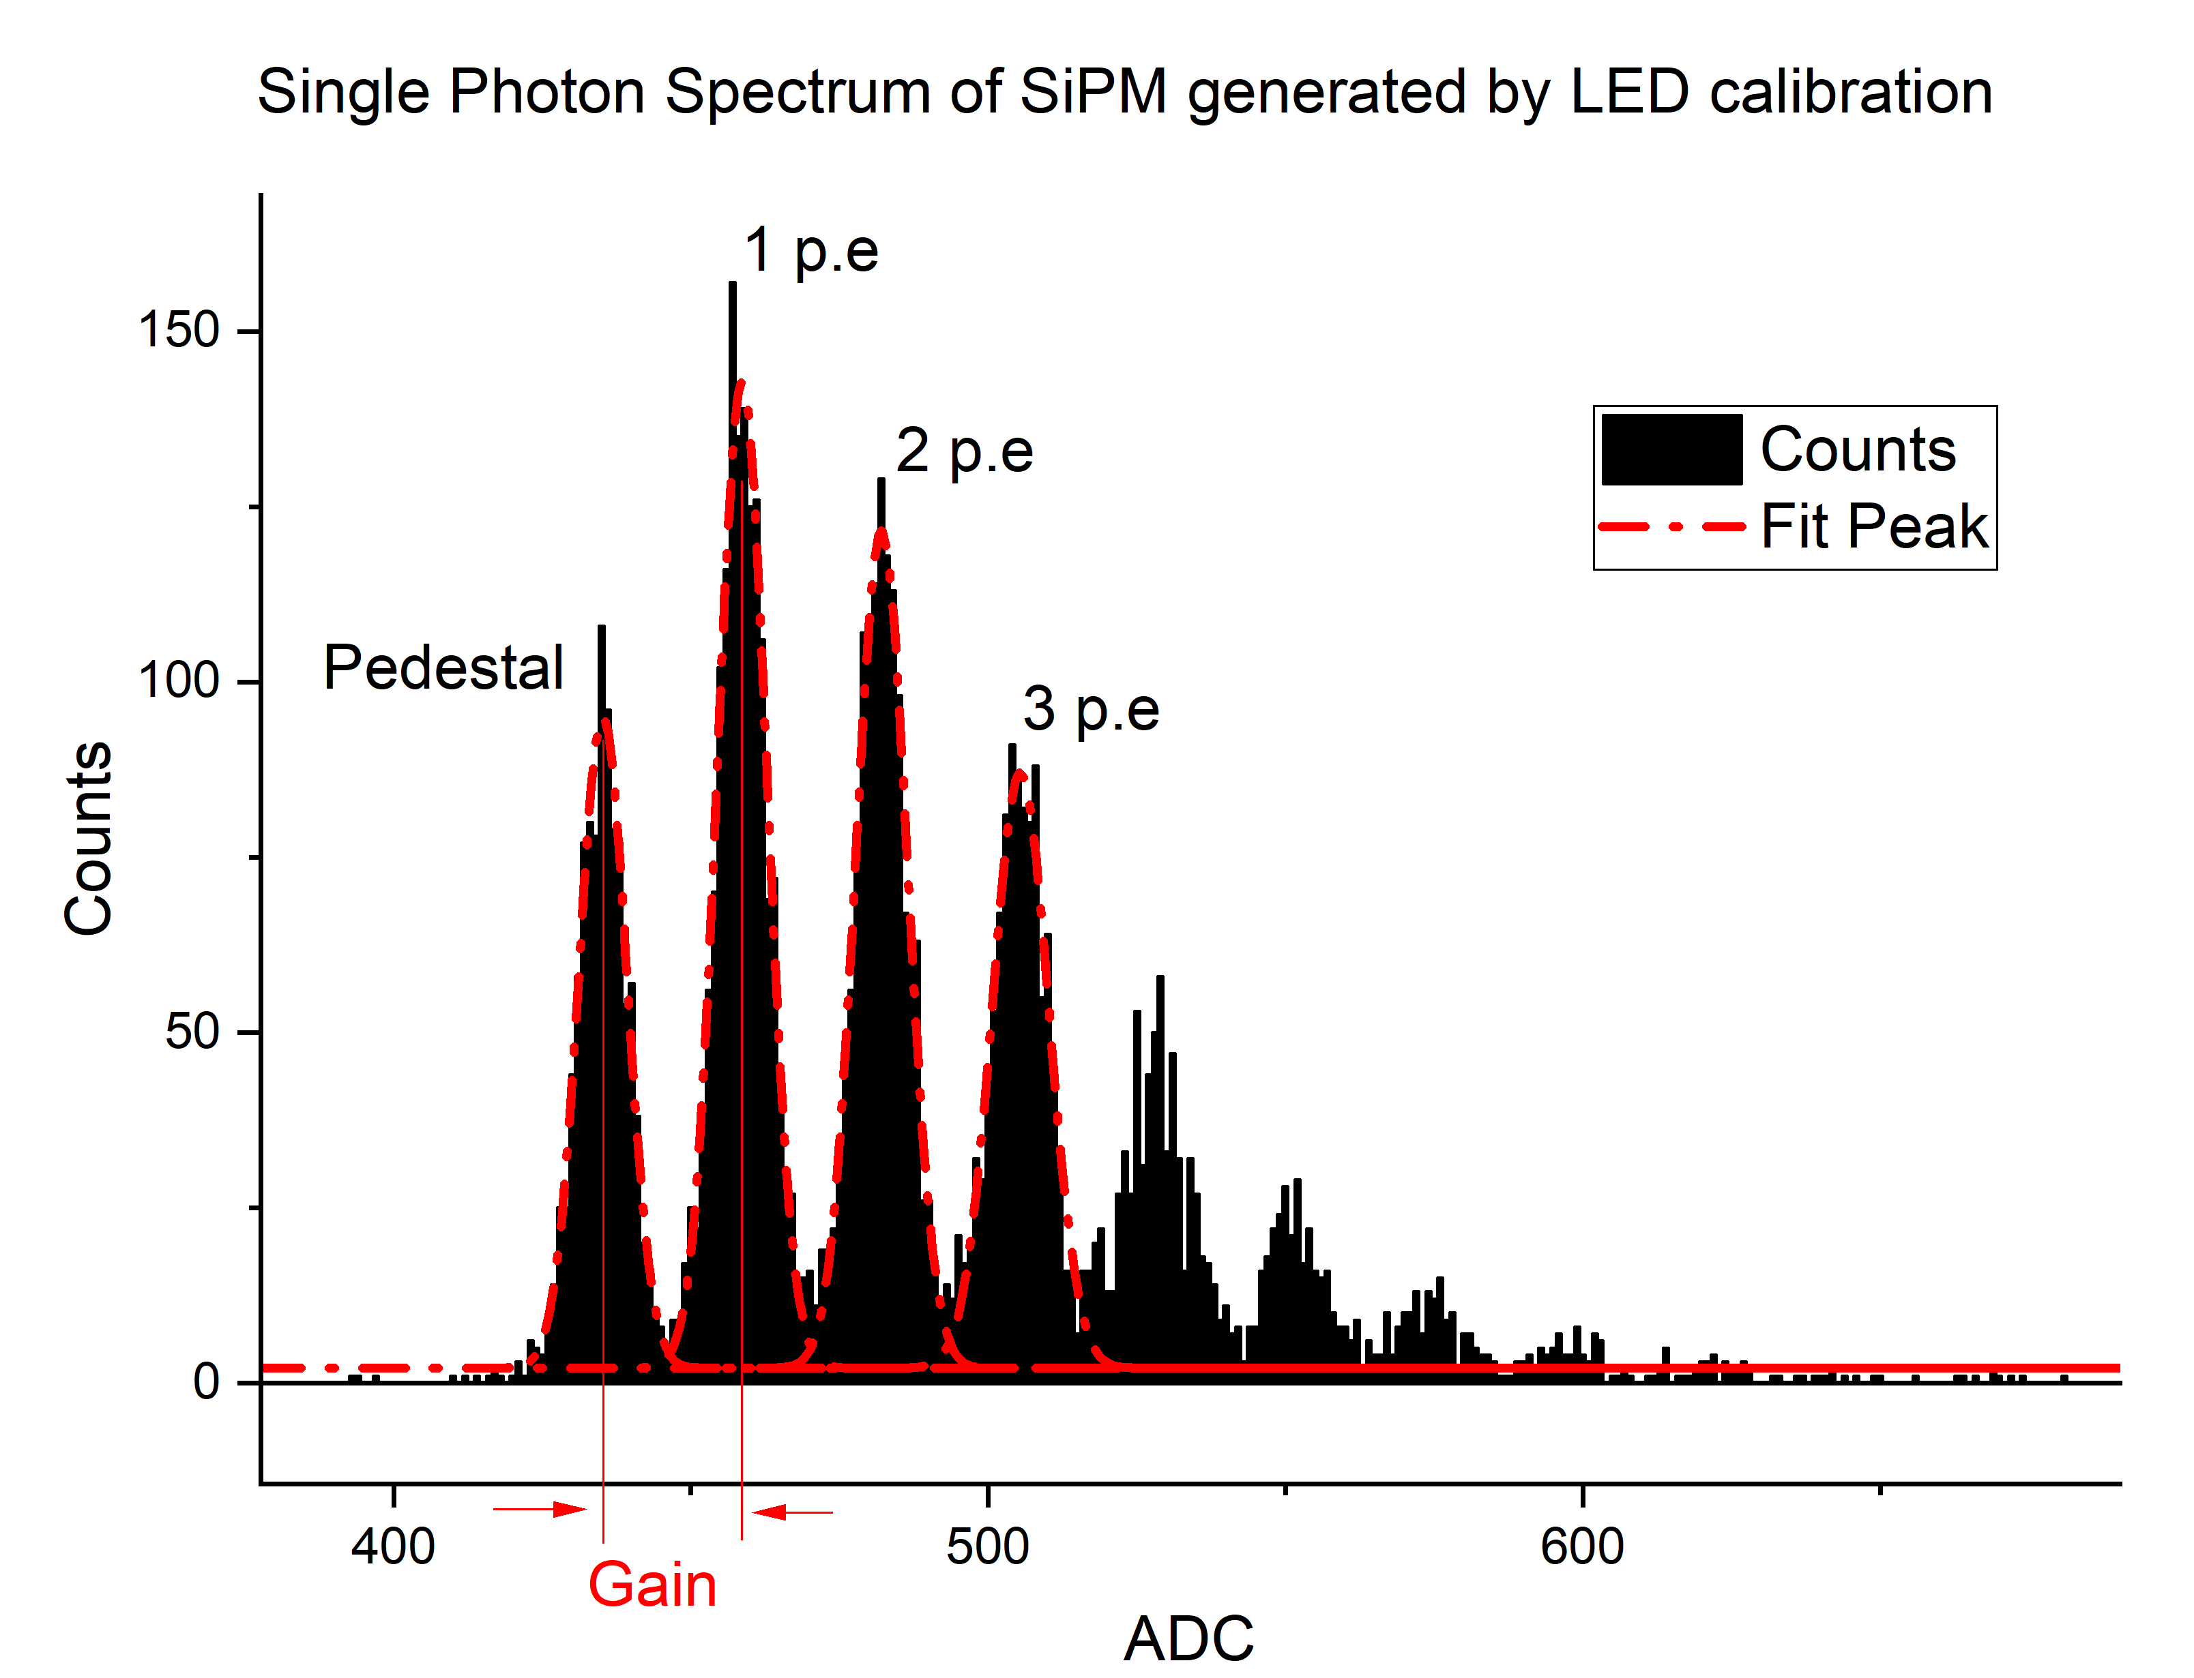
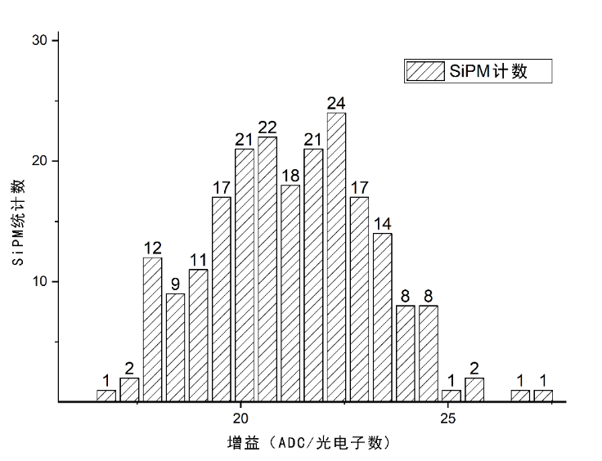
SiPM增益监测电路
光刻度电路
  逐路放置LED与SiPM旁
  可以分辨单光电子谱
SiPM响应

Slide 17
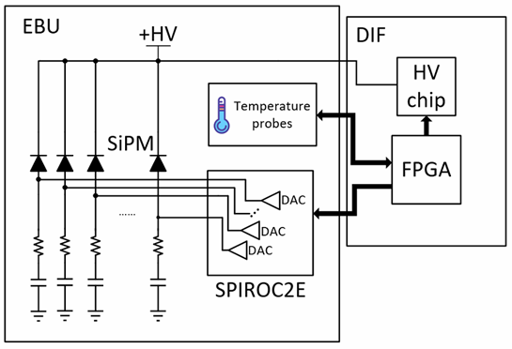
温度监测与增益补偿
SiPM增益受温度影响
温度升高1℃ SiPM增益降低1%
SiPM增益与Vop成正比
SPIROC2E输入端集成补偿DAC
调节DAC输出改变SiPM工作电压
前端板集成了温度探头

Slide 18
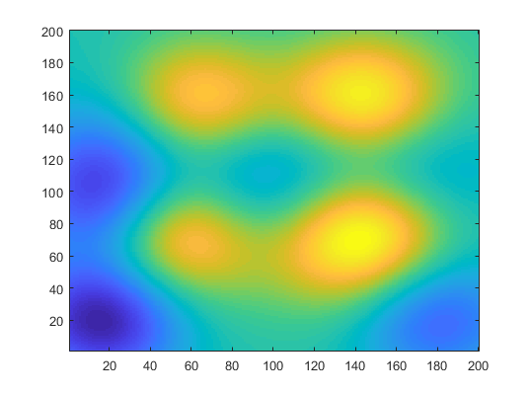
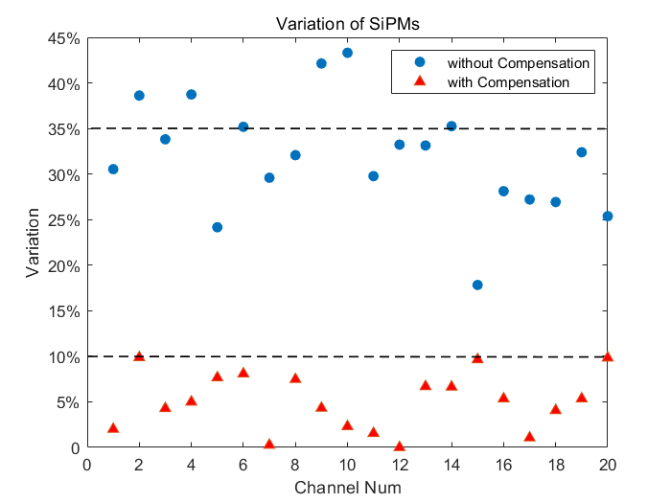
温度监测与增益补偿
温度场重建
Kriging插值重建
补偿工作电压
根据温度结果重新配置ASIC修改SiPM工作电压
补偿后通道增益差异性<10%
温度贴点分布
重建温度场
补偿前后增益差异性统计图

Slide 19
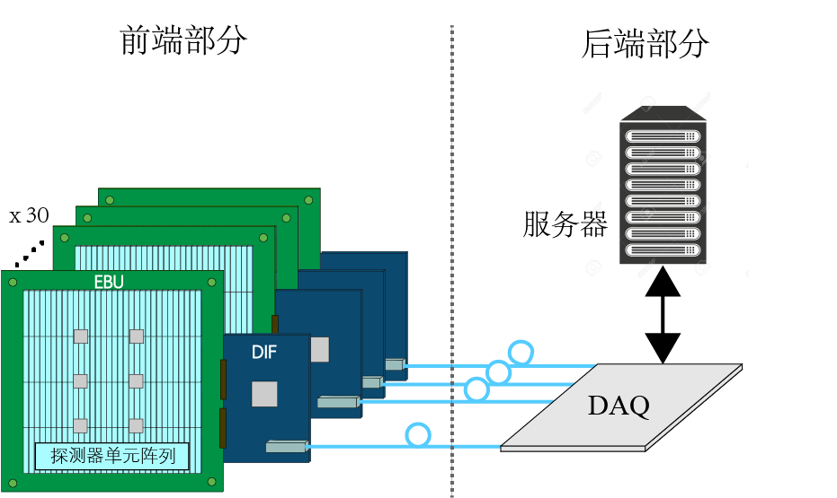
多层读出方案设计
前端部分
  由30个前端模块组成
  与吸收体、机械结构集成
  完成粒子能量沉积与测量
后端部分
  由数据采集板和服务器组成
  功能
    数据上下行传输
    时钟触发分发
    前端状态协调同步

Slide 20
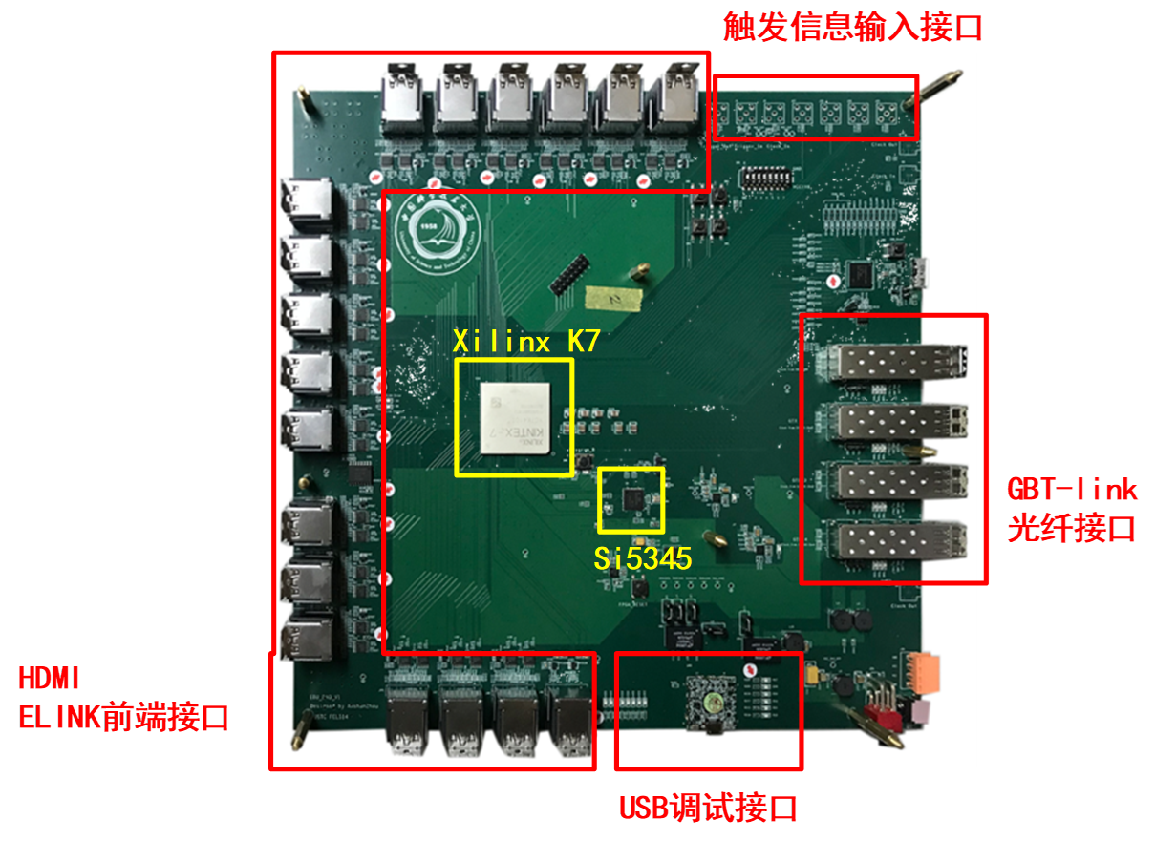
数据传输板-GBT
功能
  FELIX数据流下行解析
  数据汇总
  时钟触发分发
  前端状态同步握手
完成目标：事例对齐

Slide 21
读出架构框图
SERVER
GBT
X 30

Slide 22
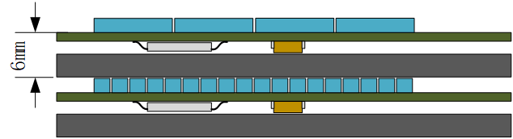
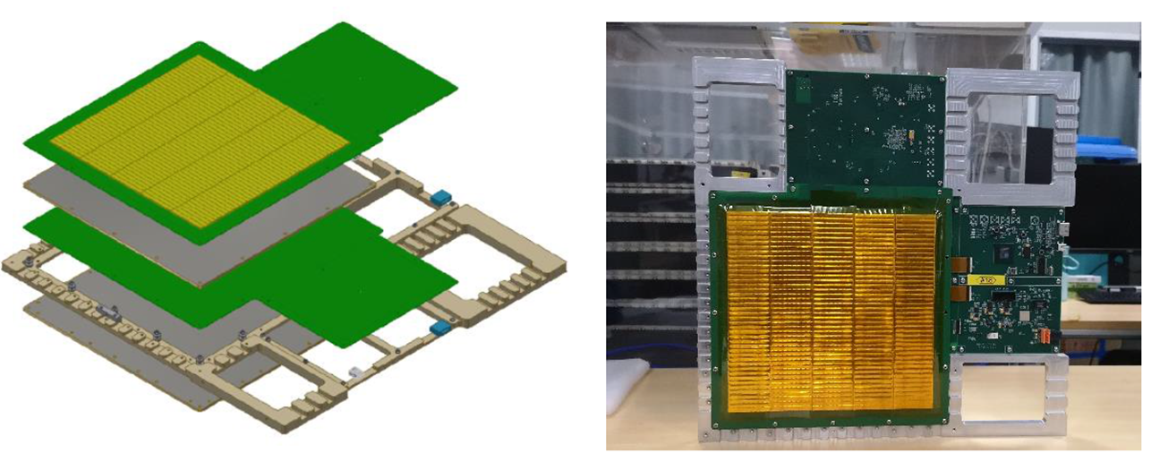
样机的层叠结构
结构越紧凑，能量分辨率越高
纵向间距:平均6mm
  2.8mm吸收体
  约3mm提供给电子学
平均读出密度:
  每2cm³一个电子学通道
Notes:
电磁性粒子会在量能器中发生簇射，这也是对粒子进行鉴别的一个重要特征。样机的结构越紧凑，吸收层之间间隙越小，样机的位置分辨能力也就越强，同时能量分辨率也就能越高。

Slide 23
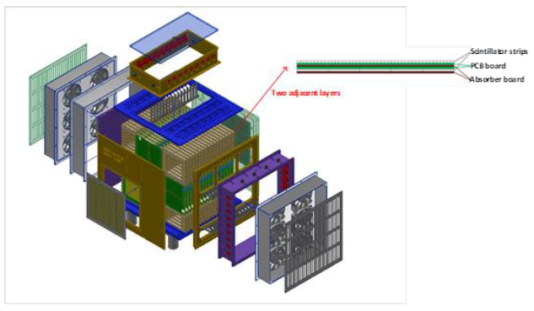
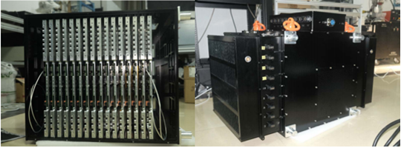
整体机械结构
共计16个超层
结构紧凑坚固
具备可拓展性

Slide 24
目录
研究背景
ECAL原型机搭建
ECAL原型机测试
总结与展望
Notes:
下面我将论述电子学需求

Slide 25
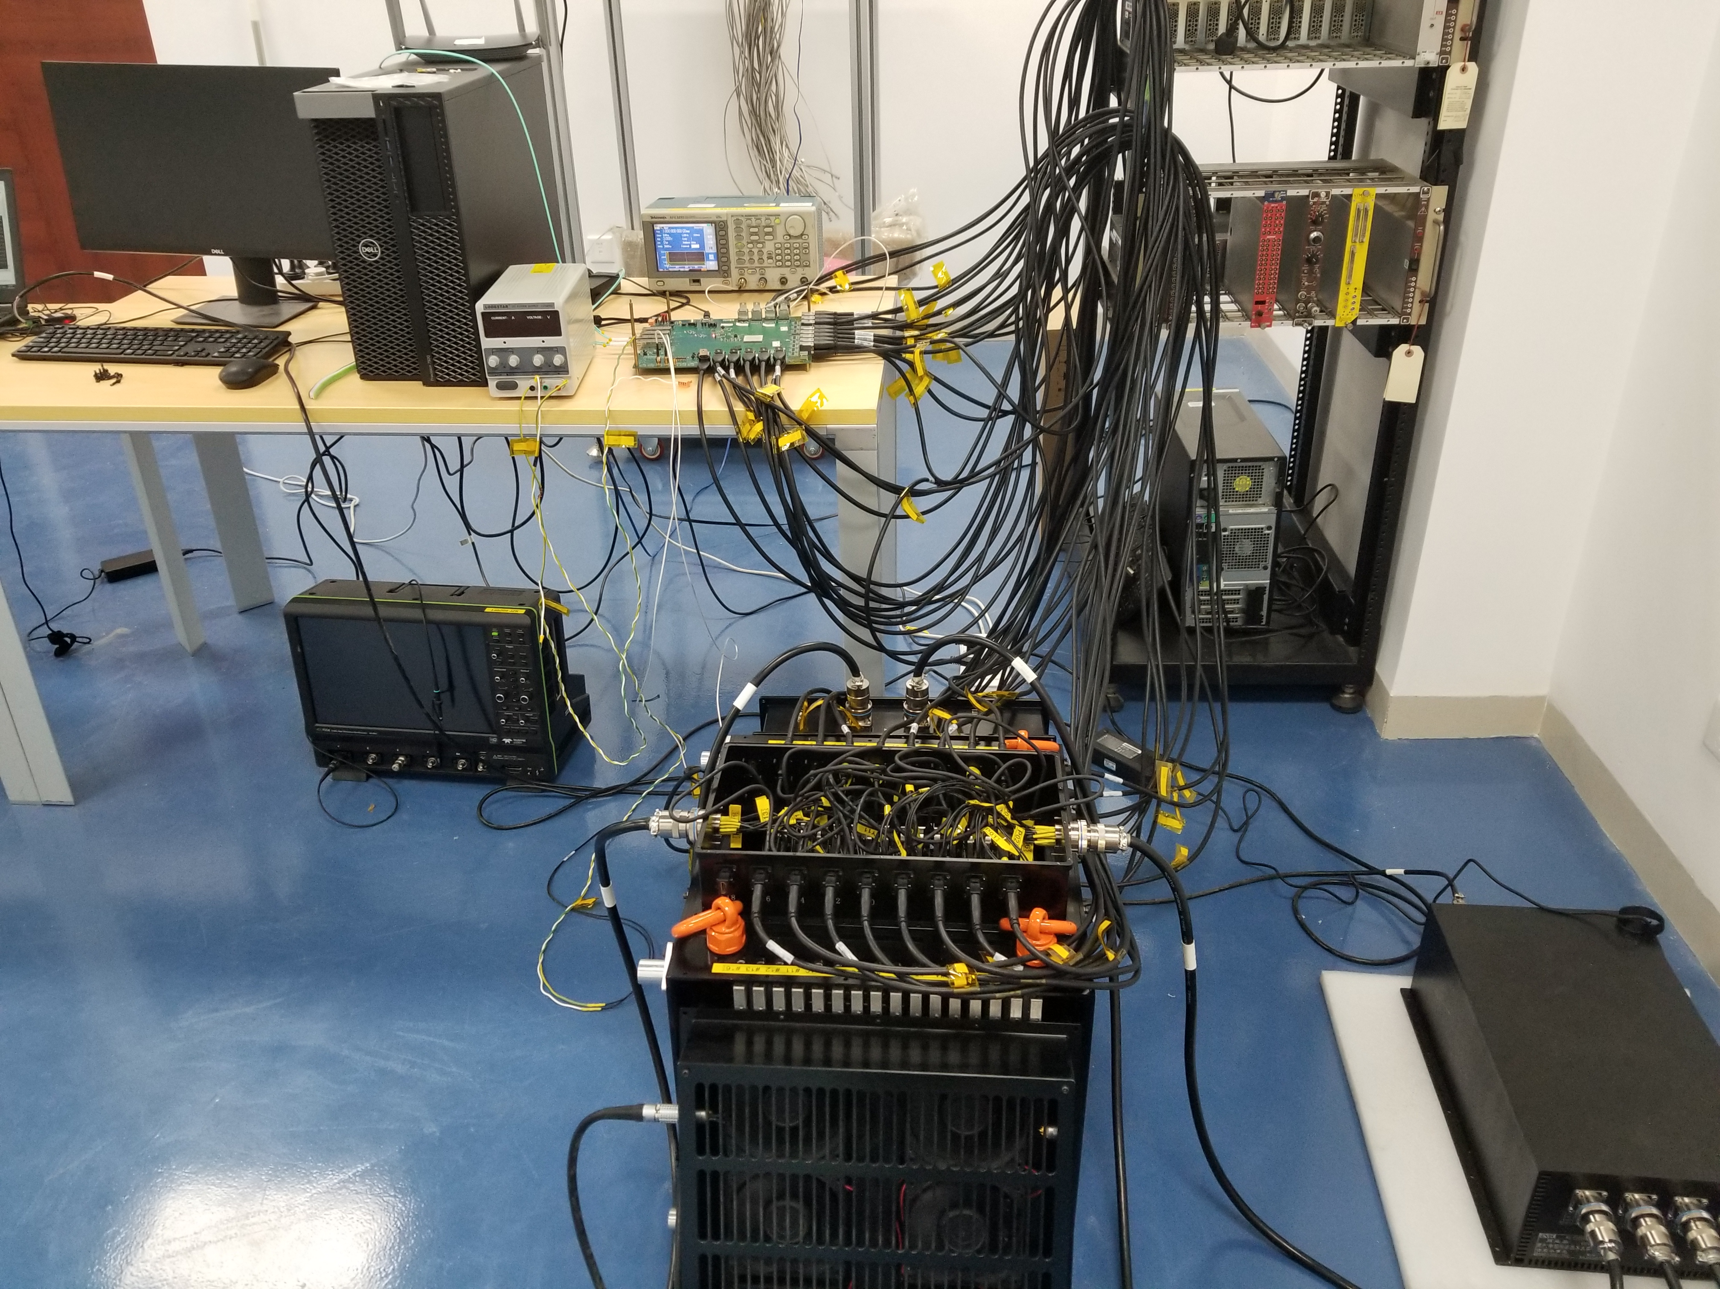
样机宇宙线测试
GBT
SERVER
HDMI线缆
电源
样机主体

Slide 26
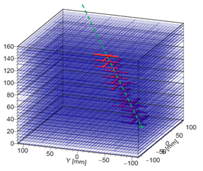
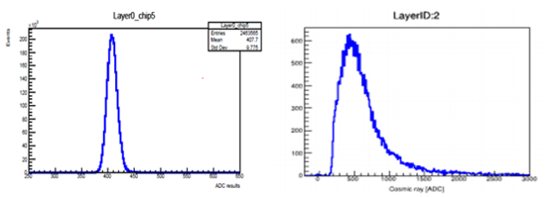
宇宙线测试
进行了长时间的宇宙线测试，样机运作良好
宇宙线MIP
宇宙线径迹

Slide 27
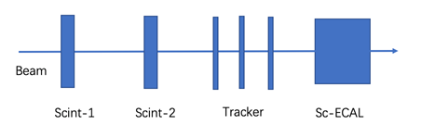
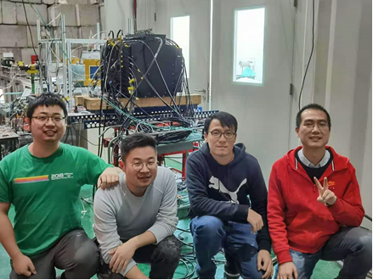
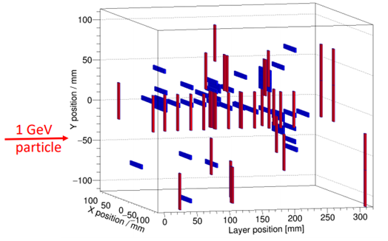
束流测试
与TPC及tracker进行了束流联测
高能粒子径迹

Slide 28
目录
研究背景
ECAL原型机搭建
ECAL原型机测试
总结与展望
Notes:
下面我将论述电子学需求

Slide 29
总结与展望
针对CEPC闪烁体成像型电磁量能器的读出电子学方案进行了研究，并完成原型机读出电子学的设计和实现，验证了方案可行性。
针对大规模SiPM使用，设计了增益刻度及增益补偿方案
样机在长时间测试中具有稳定的工作性能
将ECAL的搭建经验借鉴到AHCAL中

